Slide 1
Лекція: Облік фінансових результатів

Slide 2
План лекції
Сутність фінансових результатів та нормативне регулювання їх обліку
Облік фінансових результатів
Формування фінансового результату в обліку
Представлення фінансових результатів у звітності

Slide 3
Сутність фінансових результатів та нормативне регулювання їх обліку

Slide 4
Фінансовий результат –
це приріст (чи зменшення) вартості власного капіталу підприємства, що утворюється в процесі його підприємницької діяльності за звітний період.

Slide 5
Фінансовий результат – це різниця між доходами та витратами підприємства у формі прибутку або збитку.
Фінансовий результат – це суто бухгалтерський термін і показує результат арифметичної дії.
Нульовий результат теж можливий, але рідко зустрічається, хіба що підприємство взагалі не проводило будь-якої діяльності протягом періоду (етап створення або ліквідації).

Slide 6
Основним фінансовим результатом діяльності підприємства є прибуток, збільшення якого означає примноження фінансових ресурсів та зростання фінансових результатів.
Збиток підприємства означає втрату фінансових ресурсів підприємств, якщо збитки носять регулярний характер, то врешті-решт будуть витрачені всі фінансові ресурси і підприємство збанкрутує.

Slide 7
Фінрезультат = доходи – витрати = прибуток/збиток
У звітності за міжнародними стандартами (МСФЗ)
термін “фінансовий результат”
зазвичай уникають та вживають більш зрозумілі для пересічного користувача звітності поняття
“прибуток” або “збиток”.

Slide 8
НОРМАТИВНЕ РЕГУЛЮВАННЯ ОБЛІКУ ФІНАНСОВИХ РЕЗУЛЬТАТІВ
Правила бухгалтерського обліку фінансового результату визначаються окремими стандартами:
П(С)БО 15 “Дохід”;
П(С)БО 16 “Витрати”;
НП(С)БО 1 “Загальні вимоги до фінансової звітності”.
Окремого стандарту щодо обліку фінансового результату не існує.
В системі МСФЗ ще більш заплутано – окремих стандартів щодо доходів і витрат немає, тому основні правила слід шукати в Концептуальній основі фінансової звітності та МСБО 1 “Подання фінансової звітності”. Як в національних, так і міжнародних стандартах окремі нюанси визнання доходів і витрат регулюються спеціалізованими стандартами.

Slide 9
Чи дорівнює фінансовий результат залишку грошей
Ні, не дорівнює. Цей бухгалтерський парадокс пов’язаний з тим, що визнання доходів і витрат у сучасному бухгалтерському обліку підприємств ніяк не пов’язано з надходженням та витрачанням грошових коштів.
Як наслідок, фінансовий результат може бути позитивним – прибуток, але підприємство зовсім може не мати грошей на рахунку, і навпаки.

Slide 10
Рух грошей не впливає на фінансовий результат підприємства
Приклад:
Підприємство отримало аванс за свою продукцію, яку ще не відвантажило. Гроші є, але доходу (відповідно й прибутку) немає, так як дохід можна визнати в момент відвантаження продукції.

Slide 11
2. Облік фінансових
результатів

Slide 12
ПРАВИЛА ОБЛІКУ ФІНАНСОВИХ РЕЗУЛЬТАТІВ
Фінрезультат для підприємств рахують за принципом нарахування
Доходи й витрати визнаються в момент коли вони фактично понесені незалежно від отримання/витрачання грошей.
Якщо на складі була продукція вартістю 10 тис. грн, яку потім відвантажили за 16 тис. грн, то в цей момент відбувається одночасно дві бухгалтерські операції: списання старого активу (продукції) за 10 тис. грн й поява нового активу (дебіторської заборгованості) на 16 тис. Відповідно це момент появи витрат (10 тис. грн) та доходів (16 тис. грн), а також поява фінансового результату (прибутку) в 6 тис. грн (16 – 10). Надходження грошової оплати від покупця (16 тис. грн) уже ніяк не позначиться на доходах, витратах та фінансовому результаті підприємства.

Slide 13
2. При розрахунку фінансового результату доходи співставляють саме з тими витратами, які були понесені заради їх отримання.
Наприклад, для виробництва продукції підприємство орендує приміщення цеху. У грудні 2019 року воно сплачує оренду за весь наступний рік (2020). Операція грудня не спричиняє нарахування витрат і не позначається на фінансовому результаті підприємства 2019 року. Цю суму попередньої оплати (авансу) поступово спишуть на витрати протягом звітних періодів 2020 року (поквартально або помісячно).
Таким чином, оплата оренди у грудні 2019 року вплине на фінансовий результат 2020 року, так як саме в цьому році цех буде випускати продукцію, яка приноситиме дохід підприємству.

Slide 14
Фінансові результати ФОП
Правила розрахунку фінансового результату підприємств і ФОП, визнання їх доходів і витрат суттєво відрізняються
Принцип нарахування застосовують лише для підприємств (юридичних осіб), так як фізособи-підприємці рахують свій прибуток (збиток) для податкових цілей у Книзі обліку доходів і витрат за дещо іншим правилами і визнання доходів і витрат у підприємців пов’язано з надходженням і витрачанням грошей.
Якщо фізособа-підприємець отримає аванс – це дохід і збільшить його фінансовий результат, а у підприємства – ні.
Крім того, для підприємців заборонене визнання цілої низки витрат: знос легкових автомобілів, доходи (збитки) від змін валютних курсів, неоплачених грошима витрат тощо.
Такий підхід називається касовим методом обліку доходів і витрат, який є протилежністю принципу нарахування.

Slide 15
3. Формування
фінансового результату
в обліку

Slide 16
Формування фінансового результату в обліку
Для обліку формування фінрезультату підприємств задіяна ціла система бухгалтерських рахунків:
рахунки обліку доходів (7 клас);
рахунки обліку витрат (9 клас);
рахунок обліку витрат на виробництво (23) та загальновиробничих витрат (91). Їх слід виділити окремо.
рахунки обліку фінансового результату (рахунок 79 та його субрахунки).

Slide 17
Формування фінансового результату в обліку
Підприємства можуть використовувати рахунки класу 8 для обліку витрат за елементами.
Однак, переважна більшість підприємств цього не робить, так як цей клас рахунків, по-перше, не обов’язковий, по-друге, без нього цілком можна обійтися.

Slide 18
Рахунок 79 "Фінансові результати" призначено для обліку й узагальнення інформації про фінансові результати діяльності підприємства.
За кредитом рахунку 79 "Фінансові результати" відображаються суми в порядку закриття рахунків обліку доходів, за дебетом – суми в порядку закриття рахунків обліку витрат, також належна сума нарахованого податку на прибуток.
Сальдо рахунку при його закритті списується на рахунок 44 "Нерозподілені прибутки (непокриті збитки)".

Slide 19
Рахунок 79 "Фінансові результати" призначено для обліку й узагальнення інформації про фінансові результати діяльності підприємства.
За кредитом рахунку 79 "Фінансові результати" відображаються суми в порядку закриття рахунків обліку доходів, за дебетом - суми в порядку закриття рахунків обліку витрат, також належна сума нарахованого податку на прибуток.
Сальдо рахунку при його закритті списується на рахунок 44 "Нерозподілені прибутки (непокриті збитки)".

Slide 20
Рахунок 79 "Фінансові результати" має такі субрахунки:
791 "Результат операційної діяльності"
792 "Результат фінансових операцій"
793 "Результат іншої діяльності"

Slide 22
На субрахунку 791 "Результат операційної діяльності" визначається прибуток (збиток) від операційної діяльності підприємства.
За кредитом субрахунку відображається в порядку закриття рахунків сума доходів від реалізації готової продукції, товарів, робіт, послуг та від іншої операційної діяльності (рахунки 70 "Доходи від реалізації", 71 "Інший операційний дохід"),
за дебетом - сума в порядку закриття рахунків обліку собівартості реалізованої готової продукції, товарів, робіт і послуг, адміністративних витрат, витрат на збут, інших операційних витрат (90 "Собівартість реалізації", 92 "Адміністративні витрати", 93 "Витрати на збут", 94 "Інші витрати операційної діяльності").

Slide 23
На субрахунку 792 "Результат фінансових операцій" визначається прибуток (збиток) від фінансових операцій підприємства.
За кредитом субрахунку відображається списання суми в порядку закриття рахунків обліку доходів від участі в капіталі та інших фінансових доходів,
за дебетом - списання фінансових витрат з рахунків 95 "Фінансові витрати" та 96 "Втрати від участі в капіталі".
На субрахунку 793 "Результат від іншої діяльності" визначається прибуток (збиток) від іншої діяльності підприємства.
За кредитом рахунку відображається списання суми в порядку закриття рахунків обліку доходів від інвестиційної та іншої діяльності підприємства,
за дебетом - списання витрат з рахунку 97 "Інші витрати".

Slide 24
Рахунок 79 (791, 792, 793) – це кінцевий рахунок, на який списуються (закриваються) усі рахунки доходів і витрат (7 і 9 клас).
Виняток тільки рахунки 23 і 91 – вони закриваються попередньо на інші рахунки (23, 26, 90).
Попередньо фінансовий результат підприємства =
Оборот по Кт 79 – Оборот по Дт 79.

Slide 25
Приклад обліку фінансового результату підприємства
Для того, щоб зрозуміти використання всієї цієї системи рахунків розглянемо досить простий приклад обліку виробництва та реалізації продукції. Свідомо в даному прикладі опущені усі податки, внески, збори (ПДВ, ПДФО, військовий збір і ЄСВ), окрім податку на прибуток.

Slide 26
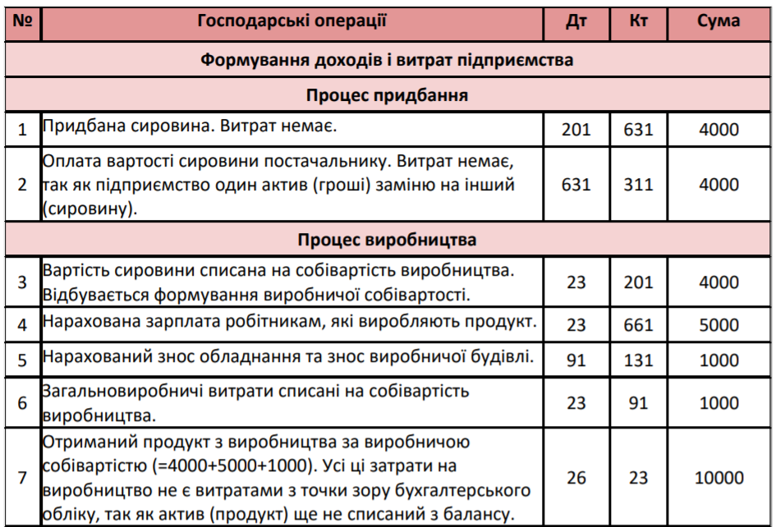

Slide 27
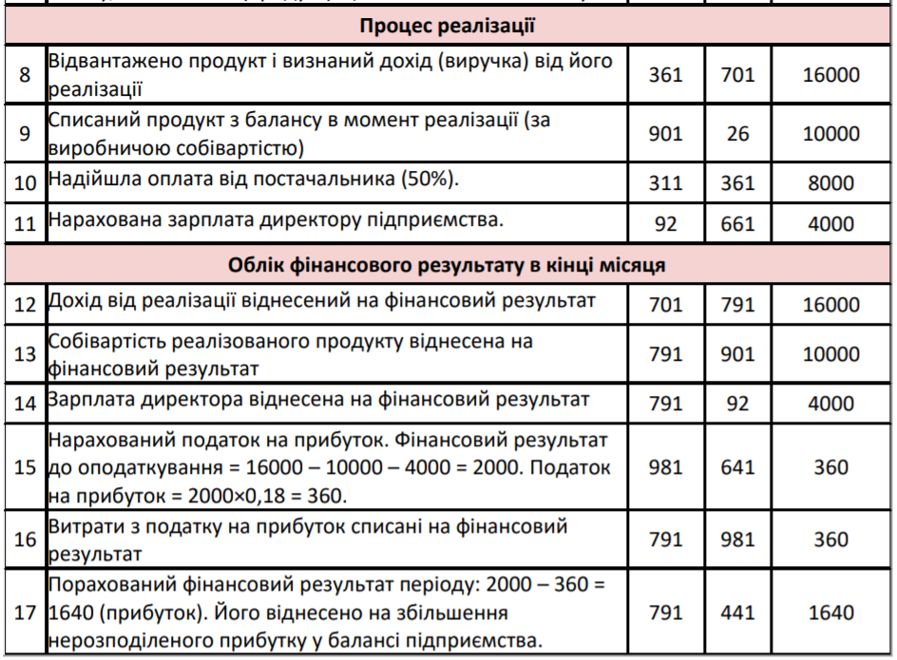

Slide 28
Приклад 1
Підприємство "Міраж" у жовтні 2019 року одержало доход від реалізації продукції в сумі 240000,00 грн. у т.ч. ПДВ. Собівартість реалізованої продукції склала 120000,00 грн. Протягом місяця підприємство понесло наступні витрати:
А) на утримування апарату управління - 24000,00 грн.;
Б) витрати, пов’язані з реалізацією продукції - 8000,00 грн.;
В) інші операційні витрати - 3000,00 грн.
Визначення фінансових результатів у бухгалтерському обліку підприємства відобразиться в такий спосіб:

Slide 29
№ з/п | Зміст операції | Бухгалтерський облік |  | Сума, грн.
 |  | Дт | Кт
1 | Одержаний доход від реалізації продукції. | 311 | 701 | 240000,00
2 | Відображаються податкові зобов’язання ПДВ | 701 | 641 | 40000,00
3 | Доход, одержаний від реалізації продукції списується на рахунок 79 для визначення фінансових результатів діяльності | 701 | 791 | 200000,00
4 | На рахунок фінансових результатів списується: а) собівартість реалізованої продукції; | 791 | 901 | 120000,00
5 | б) адміністративні витрати; | 791 | 92 | 24000,00
6 | в) витрати на збут; | 791 | 93 | 8000,00
7 | г) інші операційні витрати. | 791 | 94 | 3000,00
8 | Отриманий прибуток відноситься в порядку закриття субрахунку 791 на рахунок нерозподіленого прибутку | 791 | 441 | 45000,00

Slide 30
Складові фінансового результату
можна виокремити під час складання Звіту про сукупгий дохід (про фінансові результати)

Slide 31
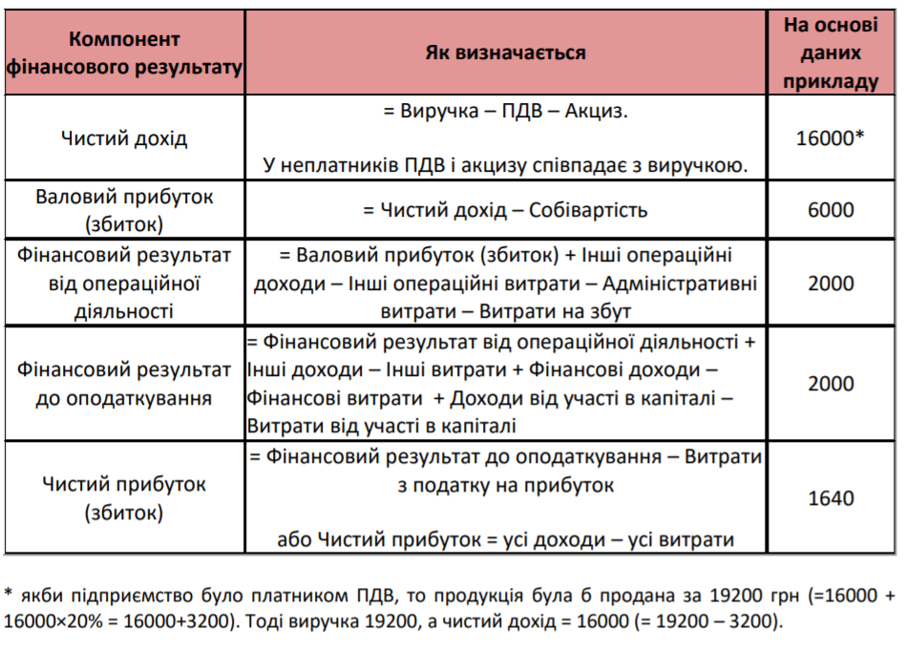

Slide 32
Податок на прибуток і фінрезультат
У підприємств, які прийняли рішення не коригувати фінрезультат до оподаткування на різниці, передбачені розд. III ПК, і в яких за звітний рік не виникло різниць, установлених підрозд. 4 розд. ХХ, сума нарахованого податку на прибуток у бухгалтерському та податковому обліку буде однаковою і буде списана на фінрезультат проведенням:
Дт 791-793 Кт 98 «Податок на прибуток» (залежно від виду діяльності)

Slide 33
Податок на прибуток і фінрезультат
Підприємства, які коригують фінрезультат для цілей оподаткування, податок на прибуток будуть відображати на рахунку 98 з урахуванням положень П(С)БО 17 «Податок на прибуток» або МСБО 12 «Податки на прибуток». При цьому їм необхідно врахувати тимчасові різниці між оцінкою активу або зобов'язання за даними фінзвітності та податковою базою і на кінець року розрахувати відстрочені податкові активи (однойменний рахунок 17) або відстрочені податкові зобов'язання (однойменний рахунок 54).

Slide 34
З урахуванням поточного податку на прибуток, суму якого визначено в рядку 17 декларації з податку на прибуток (форма затверджена Наказом № 897), а також коригувань за рахунком 17 або 54 рахунок 98 може бути закритий списанням як у дебет, так і в кредит рахунка 79:
Дт 98 – Кт 17, 48, 54, 64, 79;
Дт 17, 54, 64, 79 – Кт 98.

Slide 35
4. Представлення
фінансових результатів у звітності

Slide 36
ПРЕДСТАВЛЕННЯ ФІНАНСОВИХ РЕЗУЛЬТАТІВ У ЗВІТНОСТІ
Фінансовий результат знаходить своє відображення у наступних звітах:
Звіт про фінансові результати (сукупний дохід) (форма № 2, міжнародна назва – звіт про прибутки та збитки) – суми доходів і витрат за різними видами, проміжні фінансові результати (від операційної діяльності, до оподаткування, чистий);
Баланс (Звіт про фінансовий стан) – накопичений фінансовий результат за всі періоди діяльності (нерозподілений прибуток/непокритий збиток);
Податкова декларація з податку на прибуток – фінрезультат є основою для розрахунку податку на прибуток. Однак, даний звіт не подається учасниками спрощеної системи оподаткування (платники єдиного податку).
У фінансовій звітності збиток наводиться
у дужках, а не зі знаком мінус (“–”).

Slide 37
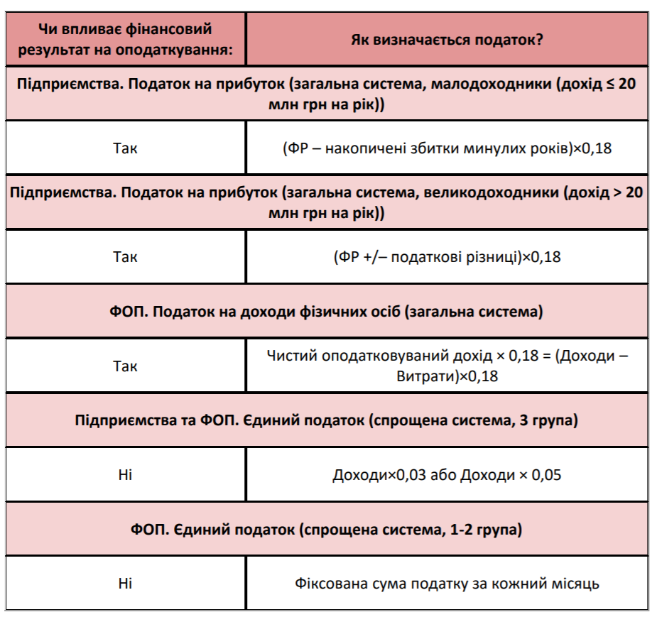
Фінансовий результат і оподаткування
В оподаткуванні фінансовий результат ключовий для загальної системи:

Slide 38
Фінансовий результат – прибуток
Прибуток збільшує нерозподілений прибуток підприємства у балансі (Дт 79 Кт 441). Його можна використати в майбутньому для виплати дивідендів, формування резервного капіталу, збільшення статутного капіталу.
Можна взагалі не розподіляти.
Фінансовий результат – збиток
Збиток покривають за рахунок нерозподіленого прибутку минулих років або резервного капіталу. Якщо їх немає, то збиток збільшує у балансі непокритий збиток минулих років (Дт 442 Кт 791).

